Slide 1



2021-04-21
JAVA
kopo03 김도연
놀이공원 티켓 발권기

Slide 2
클래스 구조
src
RunMain
do while문으로 menu실행
ConstValue
나이, 주야간권 등 상수 선언
GetInput
사용자의 입력 받는 클래스
PrintOutput
콘솔에 출력하는 클래스
CalculatePrice
티켓 종류별 가격 계산
SaveData
ArrayList에 결과 저장
WriteFile
파일에 출력
SetData
생성자 및 자료구조 데이터
report.csv
데이터 출력 파일

Slide 3
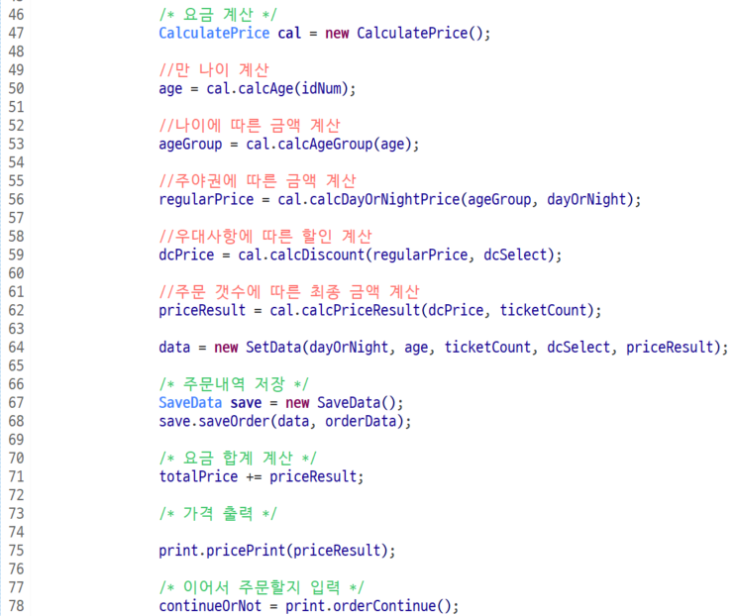
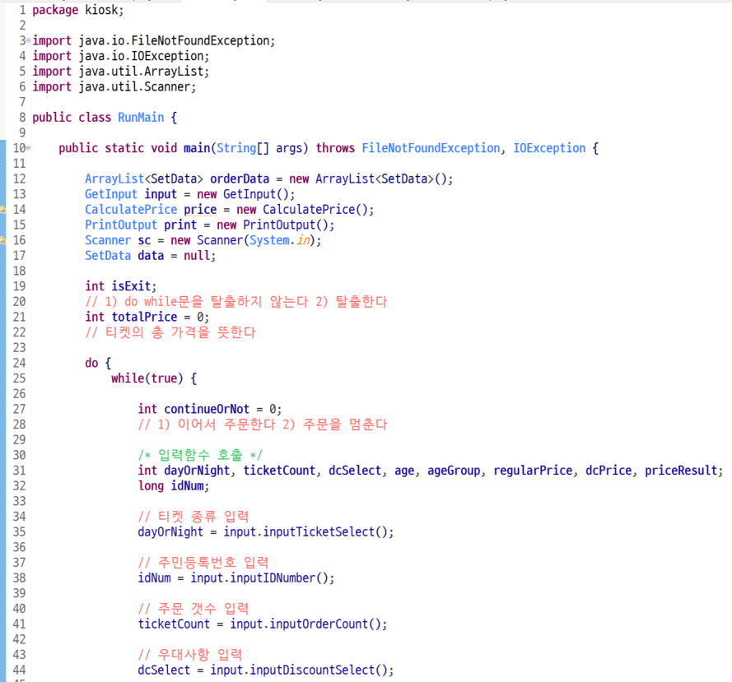
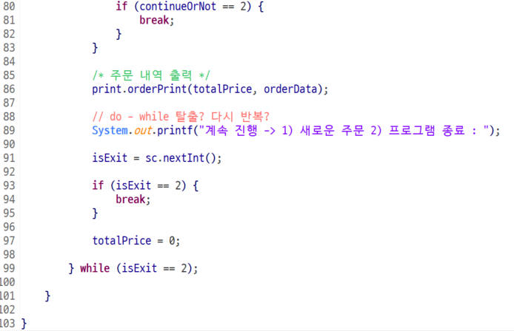
메인 클래스
RunMain.java
GetInput의 input메소드 호출
CalculatePrice의 가격 계산 메소드 호출
PrintOutput의 print메소드 호출
Do-while문으로 주문 반복
While문으로 주문 반복

Slide 4
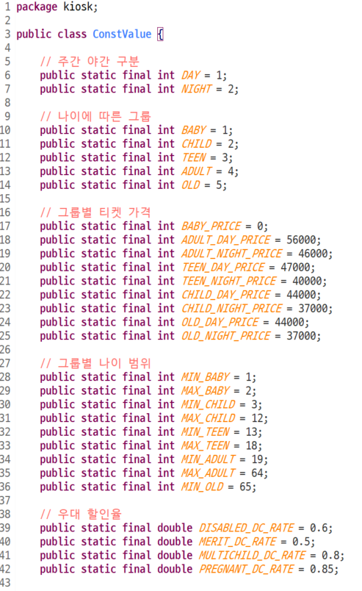
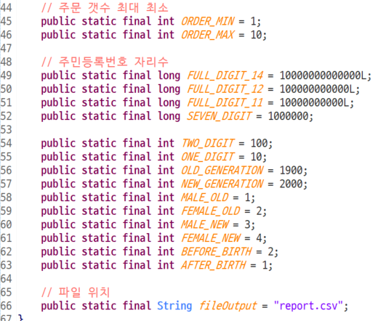
상수 클래스
ConstValue.java
주간 야간 그룹 상수
나이에 따른 그룹 상수
그룹별 티켓 가격 상수
나이 범위 상수
우대 할인율 상수
주문 개수 상수
주민등록번호 분석 상수
파일 위치 상수

Slide 5
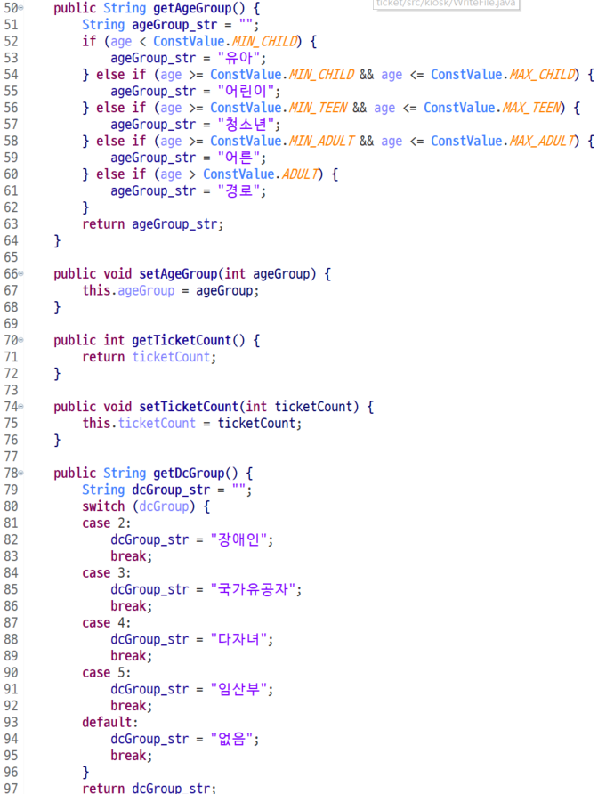
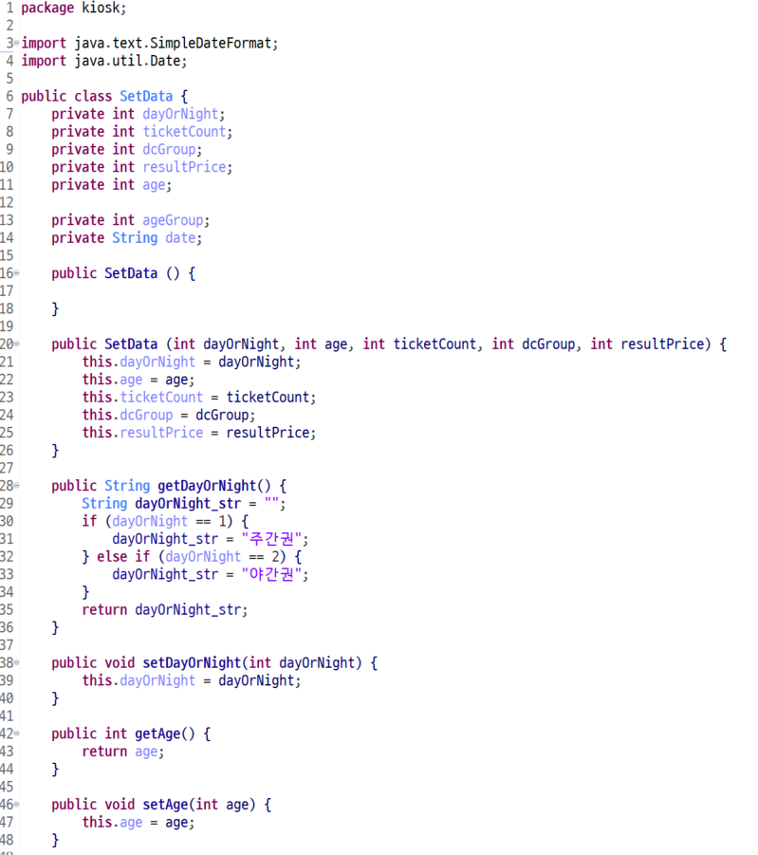
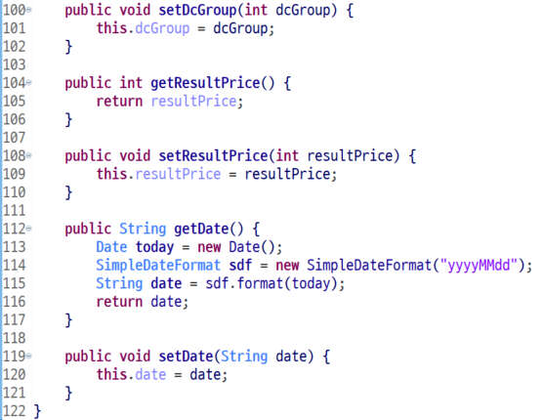
자료구조 클래스
SetData.java
주야간권, 나이, 티켓 매수, 우대적용, 가격을 생성자로 설정함
Int 메뉴 입력을 받았을 때 String으로 반환하도록 주야간권, 나이그룹, 우대 적용을 설정함
오늘 날짜를 string으로 저장함

Slide 6
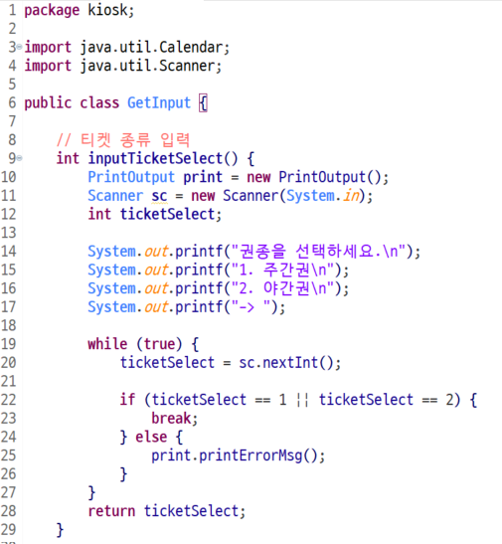
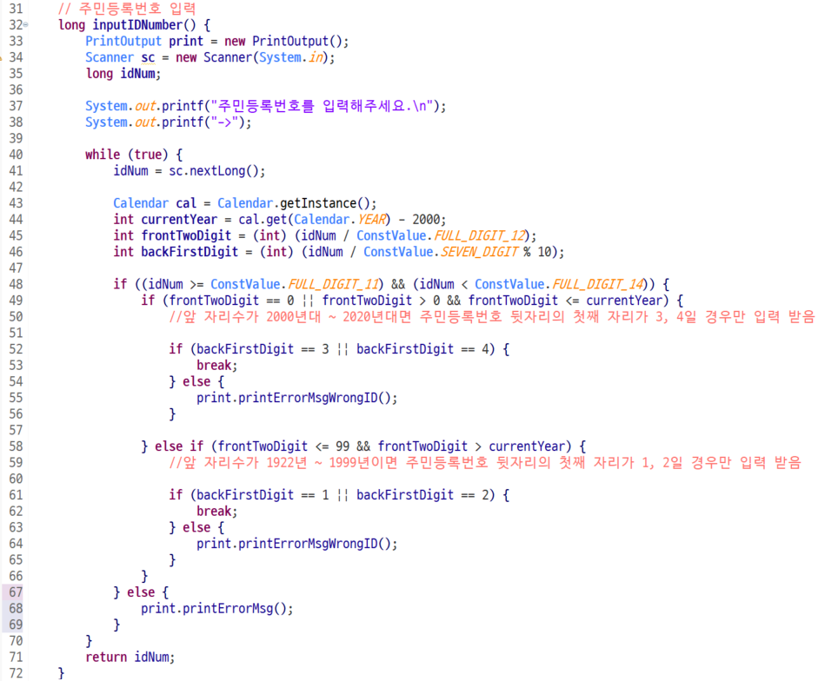
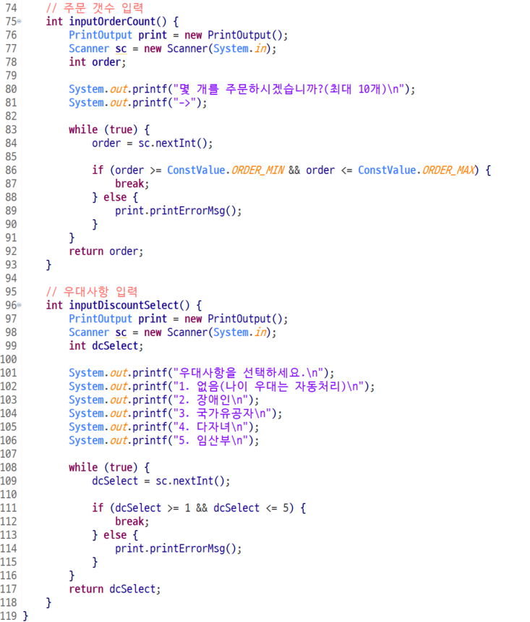
입력 클래스
GetInput.java
inputTicketSelect() : 주야간권 입력
inputIDNumber() : 주민등록번호 입력
inputOrderCount() : 주문 개수 입력
inputDiscountSelect() : 우대사항 입력

Slide 7
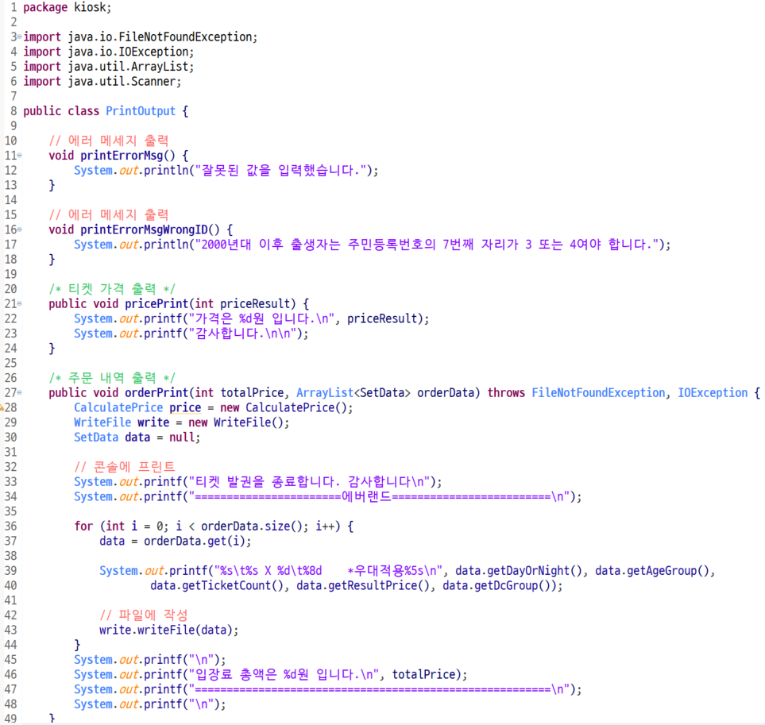
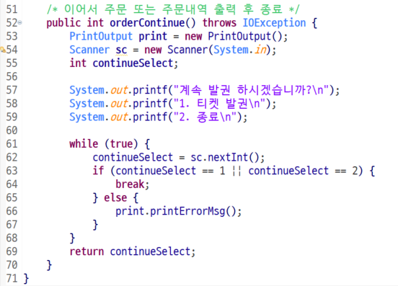
출력 클래스
PrintOutput.java
에러 메시지 출력
주문 내역 출력
이어서 주문하기 출력

Slide 8
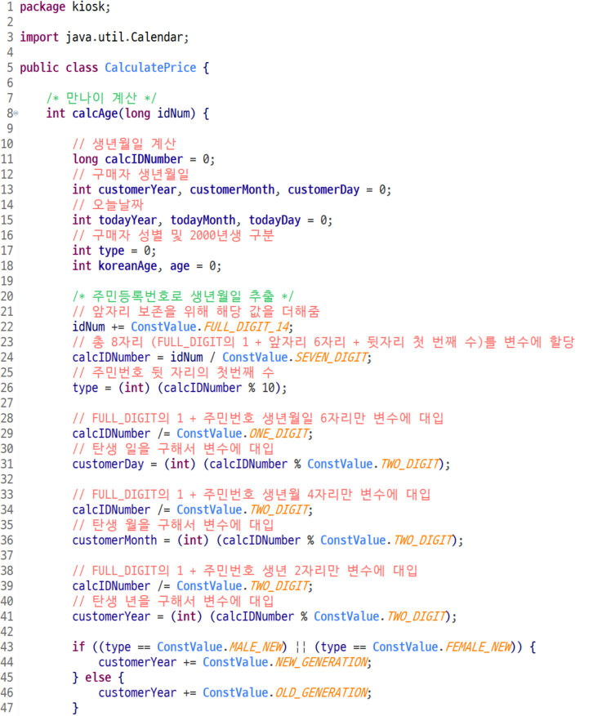
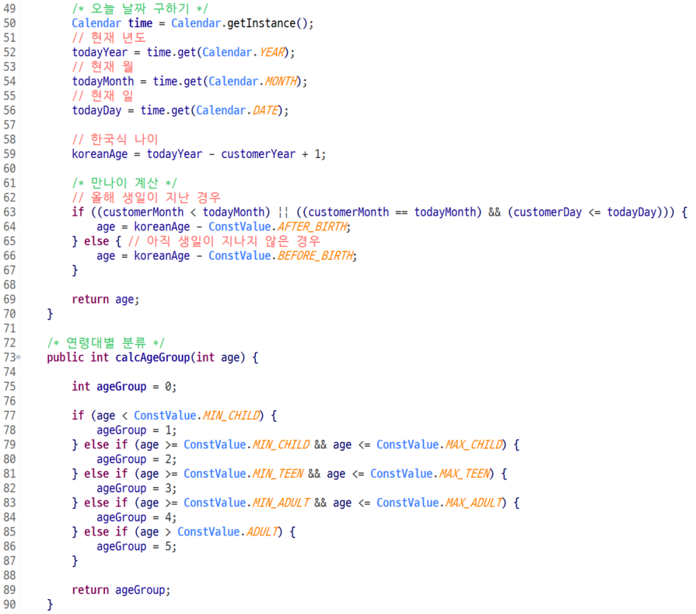
금액 계산 클래스
CalculatePrice.java

Slide 9
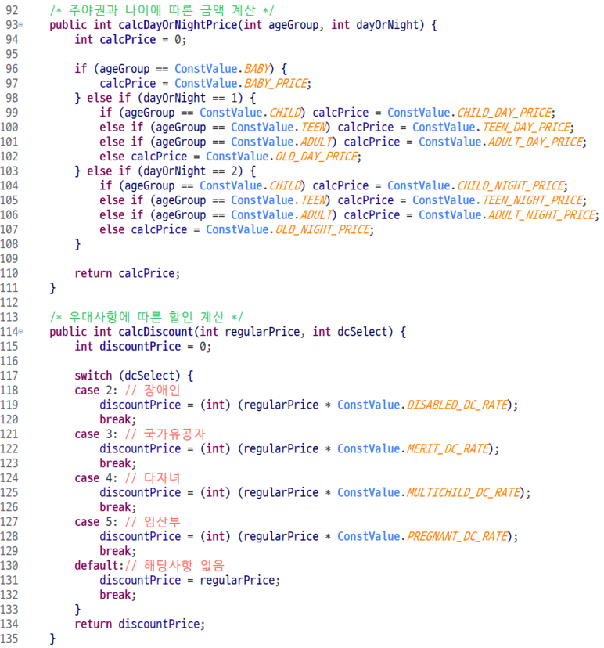
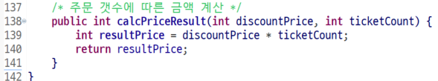
나이계산
나이별 그룹 분류
주야권과 나이별 가격 계산
우대사항 할인 계산
티켓 매수 금액 계산

Slide 10
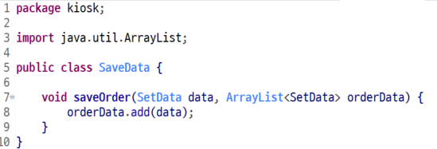
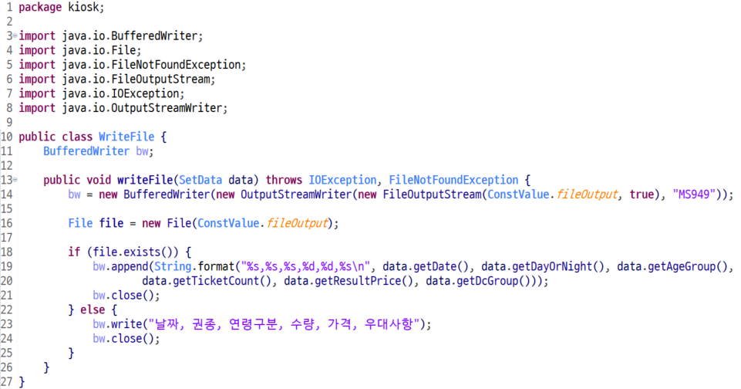
데이터 저장 클래스 SaveData.java
파일 출력 클래스
WriteFile.java
ArrayList에 SetData를 저장하는 메소드
파일에 계산 결과를 get으로 받아서 출력

Slide 11
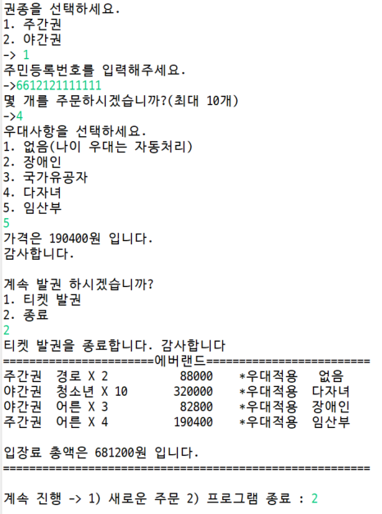
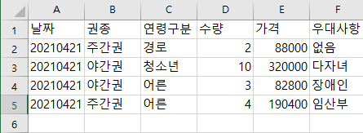
실행결과

